Slide 1
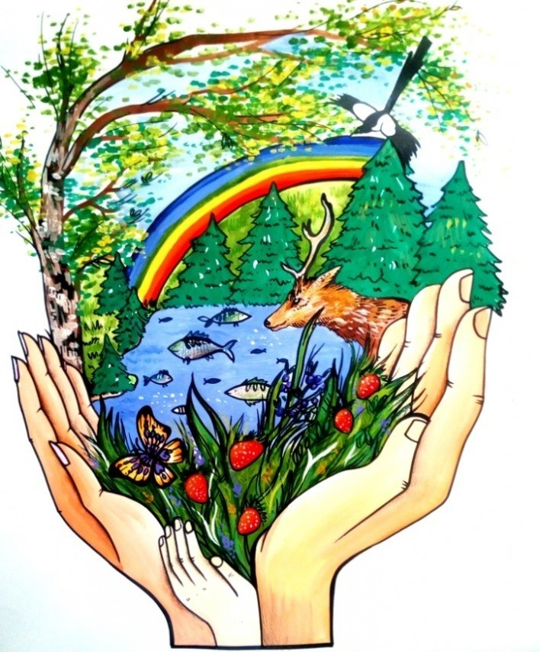
Как защитить природу?
Работу выполнил:
Мошков Данила, 8 лет

Slide 2
Содержание:
Защита животных
Защита окружающего мира
Не ломайте дома животных
Ухаживайте за живой природой
Всё зависит от нас
Не загрезняйте воду
Не загрезняйте воздух
Не загрезняйте природу

Slide 3
Защита животных

Slide 4
Защита окружающего мира

Slide 5
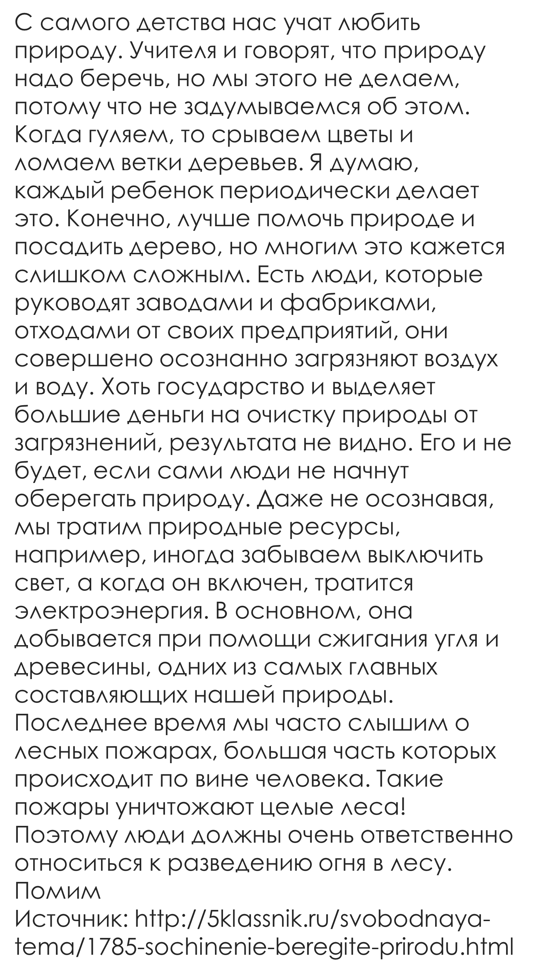

Slide 6
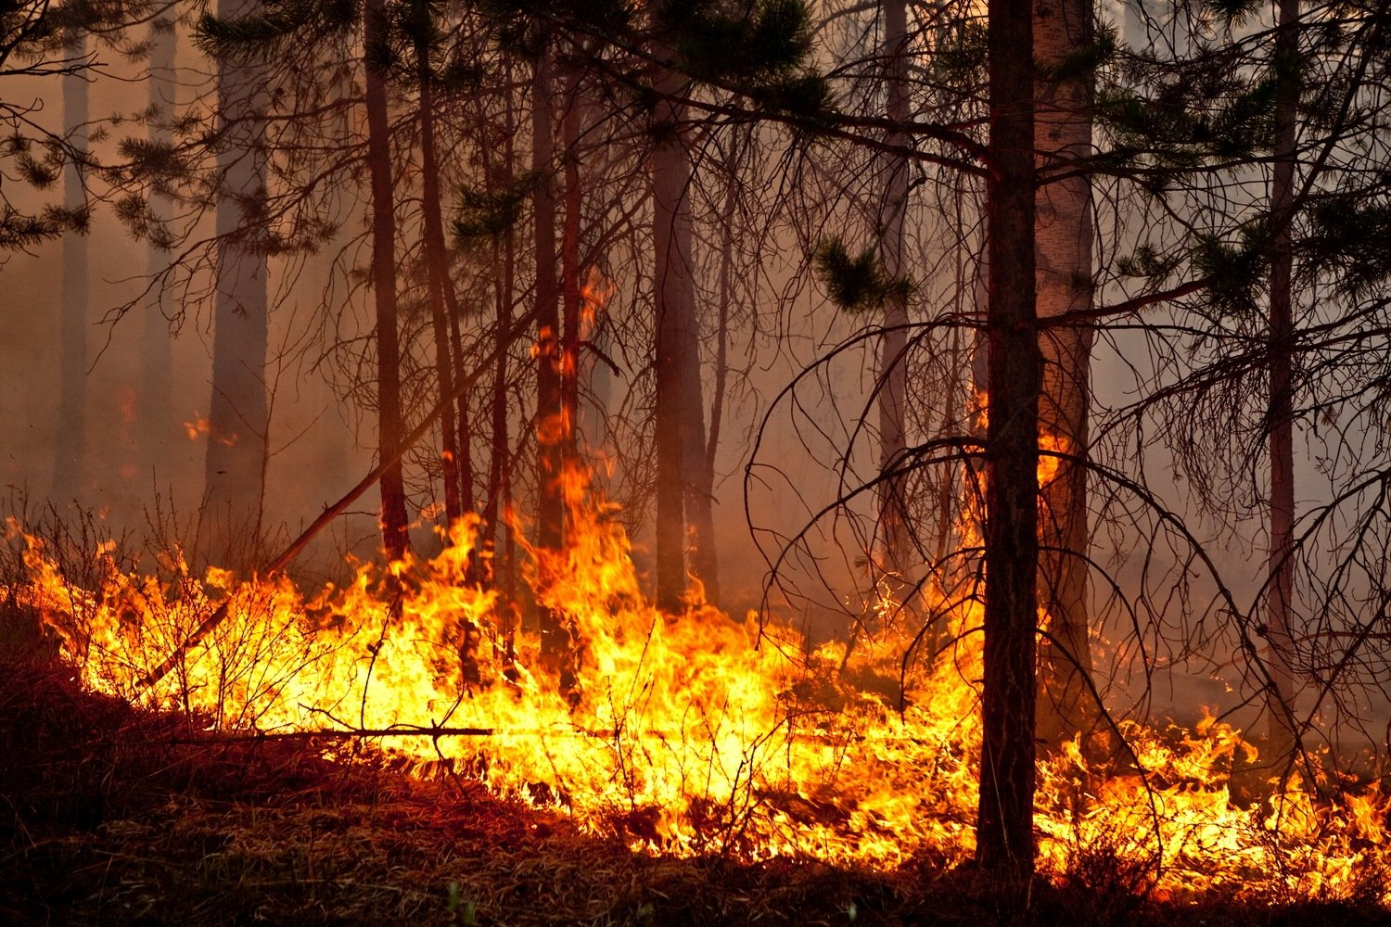
Последнее время мы часто слышим о лесных пожарах, большая часть которых происходит по вине человека. Такие пожары уничтожают целые леса! Поэтому люди должны очень ответственно относиться к разведению огня в лесу. Помимо этого очень много людей, особенно летом, ходят в походы. После их приключений в лесу часто остается много мусора, который загрязняет окружающую среду. Мы должны изменить себя и окружающий мир. Нужно никогда не бояться сделать замечание человеку, который намеренно бросает мусор мимо урны. Нужно принимать участие в проектах и акциях, которые помогут природе.

Slide 7
Не ломайте дома животных

Slide 8
Ухаживайте за живой природой

Slide 9
Всё в наших руках

Slide 10
Не загрезняйте воду

Slide 11
Не загрезняйте воздух

Slide 12
Не загрезняйте природу!

Slide 13
Спасибо за внимание!
Это моя первая презентация

